Slide 1
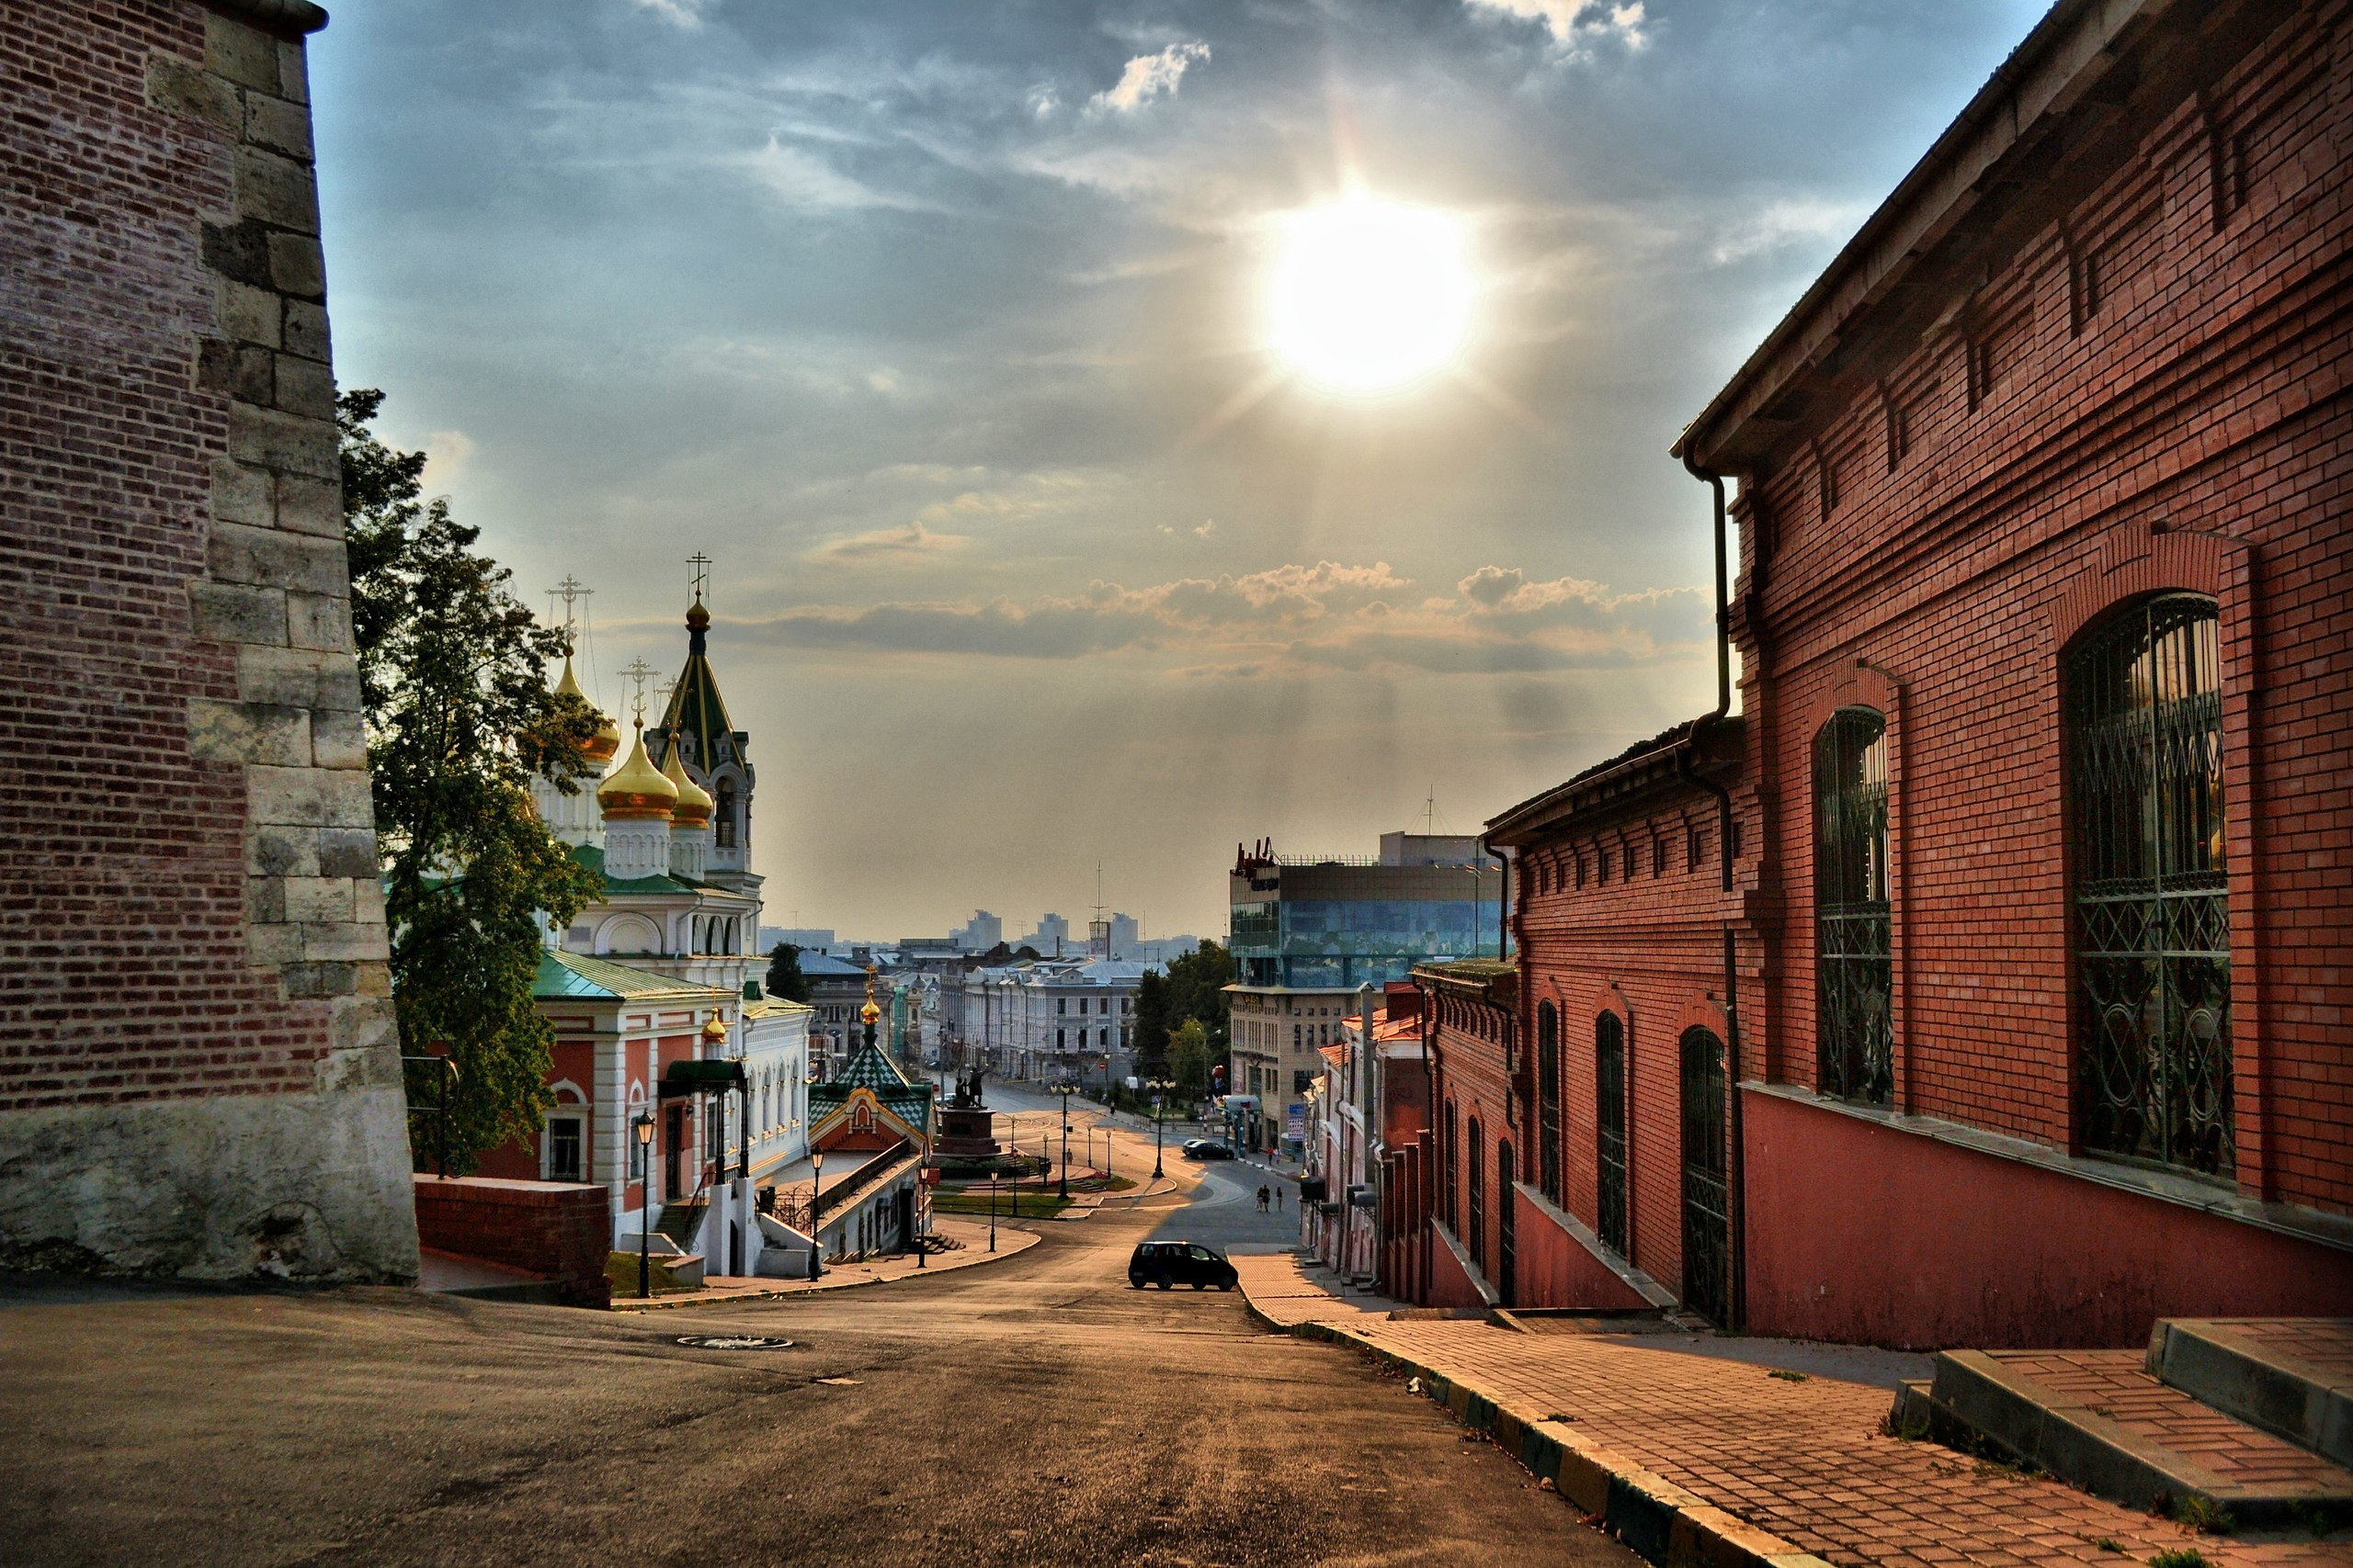
Информационная система «Наш Нижний»
Плюсы внедрения

Slide 2
Жители регулярно обращаются с вопросами ЖКХ в самые различные инстанции.
Управляющие компании, правление ТСЖ (ТСН)/ЖСК/ЖК на основании обращений граждан проводят работы и оказывают услуги.
Чтобы данное взаимодействие осуществлялось быстрее и ни одна заявка жителя не осталась без внимания управляющей организации, ТСЖ (ТСН)/ЖСК/ЖК в администрации города Нижнего Новгорода внедрена информационная система «Наш Нижний»

Slide 3
Плюсы подключения к информационной системе «Наш Нижний»
На сегодня к информационной системе подключены все крупные управляющие компании города Нижнего Новгорода.
Информационная система «Наш Нижний» будет полезна и домоуправляющим компаниям, у которых в управлении находятся не большое число многоквартирных домов, а так же ТСЖ (ТСН)/ЖСК/ЖК.
При помощи системы домоуправляющим компаниям, ТСЖ (ТСН)/ЖСК/ЖК будет легко контролировать работу подрядчика, работающего по конкретной заявке жителя. Ведь при подключении домоуправляющей компании, ТСЖ (ТСН)/ЖСК/ЖК в систему вносятся и все подрядные организации, в том числе организации предоставляющие услуги по обслуживанию домофонов, антенн, камер наружного наблюдения и т.д.

Slide 4
Еще одним значительным плюсом является подключение к системе ресурсоснабжающих организаций, таких как АО «Теплоэнерго», АО «Водоканал», АО «Волгаэнергосбыт» и др.
То есть домоуправляющая организация, ТСЖ (ТСН)/ЖСК/ЖК в случае необходимости могут перенаправить заявку жителя через информационную систему в ресурсоснабжающую организацию, экономя время и имея возможность контролировать исполнение такой заявки.

Slide 5
Как показывает опыт управляющих компаний, ТСЖ (ТСН)/ЖСК/ЖК, работающих в информационной системе, объединение на одной информационной площадке жителей, управляющих, ресурсоснабжающих организаций и органы власти значительно ускоряет процесс исполнения заявок за счет автоматизации как приема обращений от населения, так и назначения заявок на выполнение работ конкретным исполнителям, в том числе и ресурсоснабжающим организациям. Статистика говорит о снижении в 3,5 раза среднего срока реагирования на проблемы

Slide 6
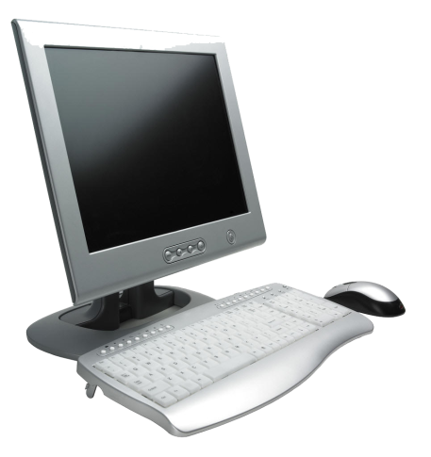
При подключении к системе у каждой управляющей организации, ТСЖ(ТСН)/ЖСК/ЖК появляется личный кабинет, взаимодействие с жителями, подрядными и ресурсоснабжающими организациями происходит в электронном виде, практически исключая бумажные носители. Заявки от граждан принимаются автоматически.
Происходит учет и контроль исполнения заявок в реальном времени
Можно отследить статистику по скорости исполнения заявок и качеству работ подрядчиков
Создание современных инструментов и каналов взаимодействия с жителями

Slide 7
Что необходимо для подключения УК/ТСЖ к системе
На электронную почту support@open.nnov.ru необходимо предоставить:
1. Реквизиты домоуправляющей организации, ТСЖ (ТСН)/ЖСК/ЖК
2. ФИО и телефон сотрудника, ответственного за организационные вопросы;
3. ФИО сотрудников, которые будут работать в системе;
4. Список лицевых счетов (платёжных кодов), которые обслуживает домоуправляющая организация, ТСЖ (ТСН)/ЖСК/ЖК.
5. Список подрядных организаций, обслуживающих домоуправляющую организацию, ТСЖ (ТСН)/ЖСК/ЖК.

Slide 8
Пример карты партнера
Полное наименование предприятия (в соответствии с учредительными документами) | Общество с ограниченной ответственностью «Организация»
Краткое наименование | ООО «Организация»
Директор | Иванов Иван Иванович
Почтовый адрес | 000000, РТ, г.Город, ул.Улица, д.1
Фактический адрес | 000000, РТ, г.Город, ул.Улица, д.2
Телефон директора | тел(1234) 12344
Телефон диспетчерской | тел(1234) 12345
Адрес электронной почты e-mail. | test@test.ru
ОГРН | 1234567981234
Дата регистрации | 01.01.2000 г.
ИНН | 1656080851
КПП | 123456789
Банк | ООО БАНК
БИК | 123456
Расчетный счет | 40702810600010000000
Корреспондентский счет | 40702810600010000000
ОКВЭД | 90.0
ОКПО | 12345678
ОКОПФ | 12165
ОКФС | 16
ОКОГУ | 1234567
ОКТМО | 12345678
Время работы | пн - чт 9:00-18:00; пн 9:00-17:00
ФИО Главного бухгалтера | Иванов Иван Иванович
Телефон главного бухгалтера | тел(1234) 12344
ФИО Главного инженера | Иванов Иван Иванович
Телефон главного инженера | тел(1234) 12344

Slide 9
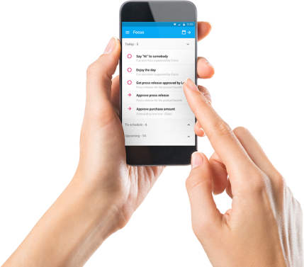
Контакты
По любым вопросам подключения к информационной системе и работы в ней можно обратиться:
Разработчики системы:
Шарипов Ришат Илшанович e-mail: rsharipov@fix.ru ,тел: + 7 917 864 04 57
Муртазина Алия e-mail: amurtazina@fix.ru, тел: +7 900 327 26 37
Кузьмин Евгений e-mail: ekuzmin@fix.ru, Тел: +7 927 459 96 12
Департамент жилья и инженерной инфраструктуры администрации города Нижнего Новгорода:
Трубецкой Денис Николаевич e-mail: d.trubetskoy@admgor.nnov.ru,
тел:419-23-67 – аналитик системы

Slide 10
Схема работы информационной системы «Наш Нижний»
Подрядная организация
Выполнение работ
заказ-наряд
РСО
Заявка жителя
Домоуправляющая компания, ТСЖ (ТСН)/ЖСК/ЖК

